Slide 1



An toàn lao động trong sản xuất
Máy Chiếu
Bài giảng này bao gồm thống kê tai nạn, phân tích nguyên nhân và hướng dẫn phòng ngừa cho từng công đoạn sản xuất.
Bản quyền thuộc An Toàn Nam Việt

Slide 2

Tình hình tai nạn lao động
6 tháng đầu năm 2024
1
Số vụ tai nạn
3.201 vụ, giảm 7,09% so với cùng kỳ năm 2023.
2
Số người bị nạn
3.065 người, giảm 6,04% so với cùng kỳ năm 2023.
3
Số vụ chết người
320 vụ, giảm 7,25% so với cùng kỳ năm 2023.

Slide 3

Tai nạn trong lắp ráp máy chiếu
Tai nạn máy móc
1
Công nhân bị kẹt tay vào máy lắp ráp tự động do không tuân thủ quy trình khóa máy an toàn.
2
Điện giật
Kỹ thuật viên bị điện giật khi sửa chữa bảng mạch mà không tắt nguồn điện.
Tai nạn hóa chất
3
Công nhân bị bỏng hóa chất nghiêm trọng khi một thùng chứa hóa chất bị rò rỉ.

Slide 4
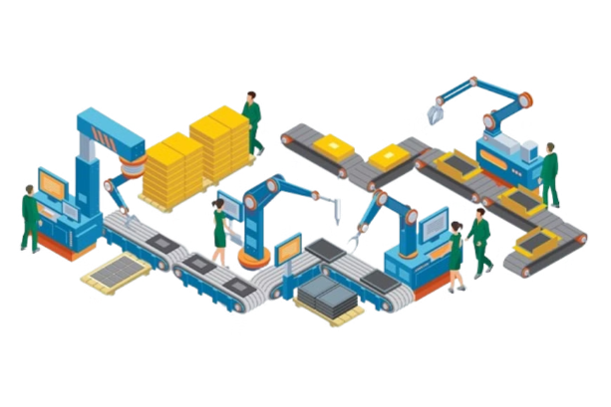
Sản xuất bộ phận quang học
Đặc điểm công việc
Nguy cơ tai nạn
Yêu cầu độ chính xác cao trong chế tạo thấu kính, gương và bộ lọc màu. Cần quy trình nghiêm ngặt và kiểm soát chất lượng chặt chẽ.
Có thể bị cắt do vật liệu sắc nhọn. Nguy cơ bỏng do tiếp xúc với hóa chất trong quá trình tráng phủ.

Slide 5
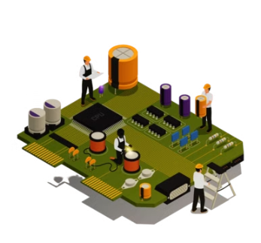
Sản xuất mạch điện tử
Quy trình sản xuất
Rủi ro an toàn
Biện pháp phòng ngừa
Bao gồm chuẩn bị PCB, gắn linh kiện tự động và kiểm tra chất lượng nghiêm ngặt.
Nguy cơ điện giật, bỏng do hàn và tiếp xúc với hóa chất độc hại.
Đào tạo an toàn, sử dụng thiết bị bảo hộ và duy trì môi trường làm việc sạch sẽ.

Slide 6




Lắp ráp hệ thống quang học
Chuẩn bị
Kiểm tra và vệ sinh các bộ phận quang học trước khi lắp ráp.
Lắp ráp
Đặt chính xác các thấu kính, gương và bộ lọc màu vào vị trí.
Kiểm tra
Đảm bảo các bộ phận được gắn chắc chắn và hoạt động đúng chức năng.

Slide 7
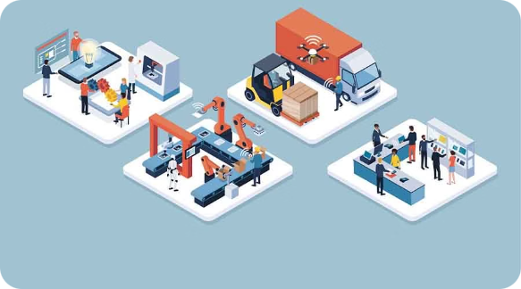



Lắp ráp mạch điện tử và các bộ phận khác
Mạch điện tử
Quạt làm mát
Nguồn điện
Lắp đặt và kết nối các mạch điện tử vào khung máy chiếu.
Lắp đặt hệ thống làm mát để đảm bảo nhiệt độ hoạt động ổn định.
Kết nối và kiểm tra hệ thống cung cấp điện cho máy chiếu.

Slide 8

Kiểm tra chức năng máy chiếu
Độ sáng đèn
Kiểm tra cường độ và độ đồng đều của ánh sáng
Chất lượng hình ảnh
Đánh giá độ sắc nét, màu sắc và độ tương phản
Âm thanh
Kiểm tra chất lượng âm thanh và khả năng hoạt động của loa
Kết nối
Thử nghiệm các cổng kết nối và chức năng không dây

Slide 9

Biện pháp an toàn chung
1
Đào tạo an toàn
Tổ chức các khóa huấn luyện an toàn lao động định kỳ cho công nhân.
2
Trang bị bảo hộ
Cung cấp và đảm bảo sử dụng đúng các thiết bị bảo hộ cá nhân.
3
Môi trường làm việc
Duy trì không gian làm việc sạch sẽ, thoáng mát và đủ ánh sáng.
4
Kiểm tra định kỳ
Thường xuyên kiểm tra và bảo dưỡng máy móc, thiết bị sản xuất.

Slide 10

Xử lý tình huống khẩn cấp
1
Ngắt điện
Ngay lập tức ngắt nguồn điện khi xảy ra tai nạn liên quan đến điện.
2
Sơ cứu
Tiến hành sơ cứu nhanh chóng và chính xác cho nạn nhân tại chỗ.
3
Báo cáo
Thông báo ngay cho quản lý và đội ngũ y tế để được hỗ trợ kịp thời.
4
Điều tra
Tiến hành điều tra nguyên nhân và đề xuất biện pháp phòng ngừa trong tương lai.

Slide 11

Tài liệu tham khảo
Bài kiểm tra an toàn lao động nhóm 3
Trắc nghiệm an toàn lao động nhóm 3
Bảng báo giá huấn luyện ATLD
Xem chi tiết
Tải về tài liệu (download)
Download tài liệu huấn luyện an toàn lao động sản xuất máy chiếu

